Slide 1
Van efficiënt verpakkingsbeheer naar circulair materialenbeheer
Ruth De Bruycker
22 januari 2019

Slide 2
Fost Plus, het kloppend hart van een performante samenwerking
IVC
Interregionale Verpakkings-commissie
Consumenten
Inter-communales
Recycleurs
Ophalers
Sorteerders

Slide 3
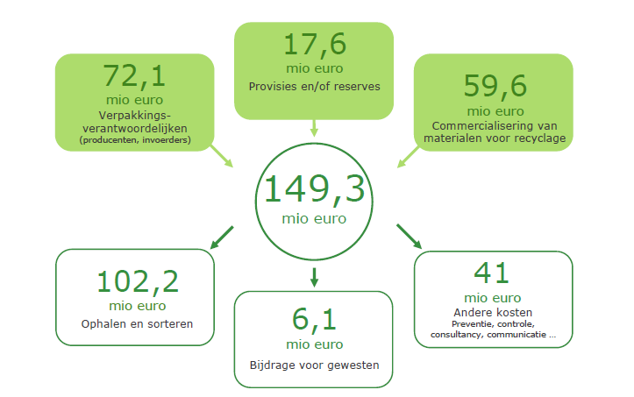
Een transparant financieel kader
Cijfers van 2017

Slide 4
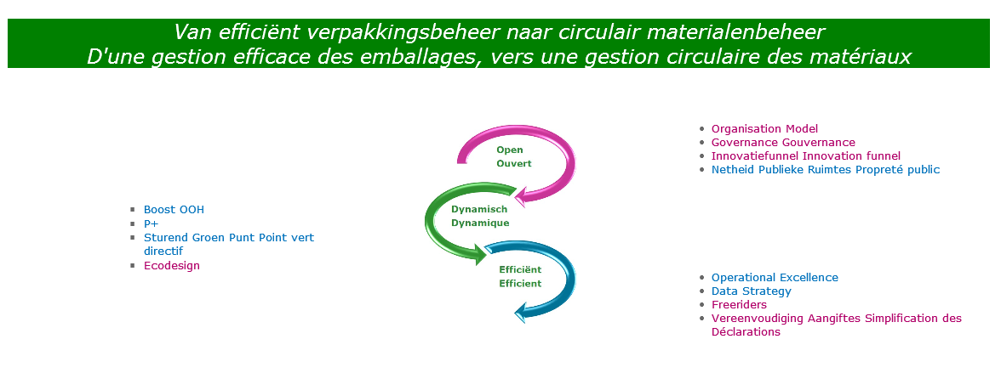

Slide 5
SIMULATION POINT VERT LONG TERME (2021) SELON PROPOSITION NOUVEAUX PRINCIPES ANNEE 1-3 DE L’ IMPLEMENTATION COMPLETE DE P+ SELON LE SCENARIO FOST PLUS (basé sur l’étude RDC 2017 & methode d’allocation Deloitte 2011 → à actualiser à la réalité)
Coût opérationnel
+ Coût indirect ~ coût direct
Ecomodulation supplémentaire
tarif valor/non-valor : +20%/+25%
participation min = 50% coût indirect
Point Vert =
- Valeur Matériaux
Estimation tonnage budget 2018

Slide 6
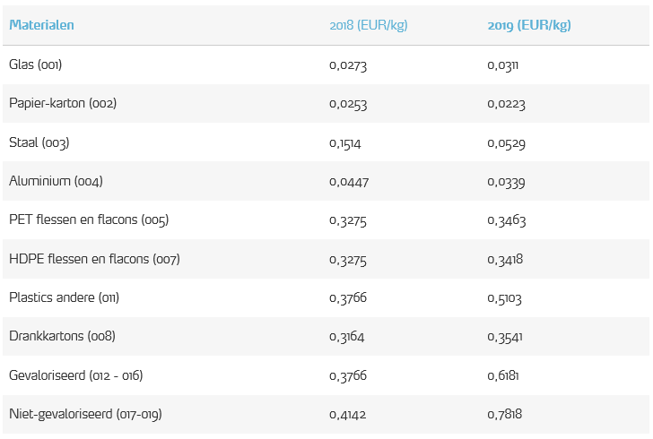
Groene Punt-tarieven 2018 - 2019
Download de Groene Punt-tarieven 2019 (inclusief forfaitaire & sector-aangiftes)

Slide 7
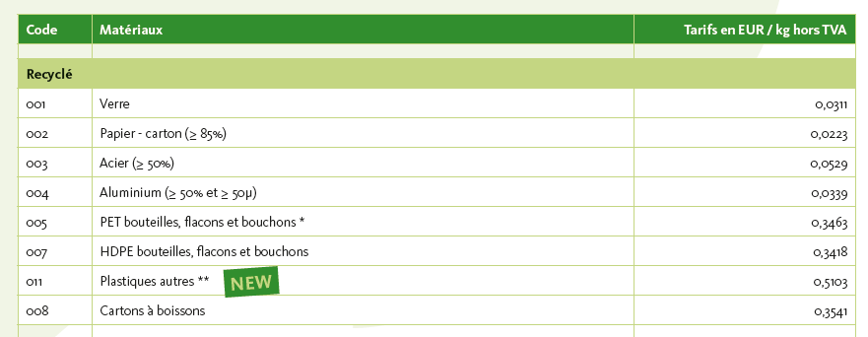
Groene Punt-tarieven 2019

Slide 8
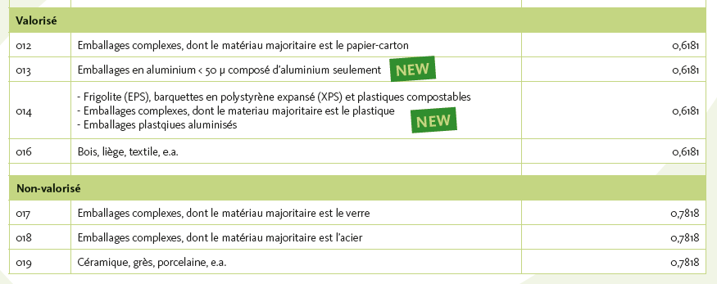
Groene Punt-tarieven 2019

Slide 9
Dank u

